Slide 1
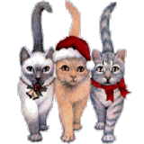
«Мой четвероногий друг»

Slide 2
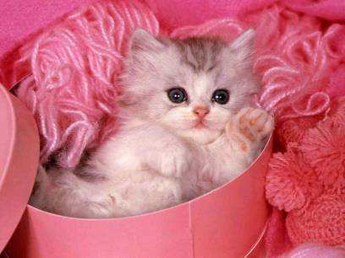
Этот зверь живёт лишь дома.
С этим зверем все знакомы.
У него усы, как спицы.
Он мурлыча песнь поёт,
Только мышь его боится…
Угадали? Это …
кот

Slide 3
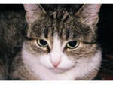
Пословицы
Кошка умывается – гостей жди.
Кошку против шерсти не гладят.

Slide 4
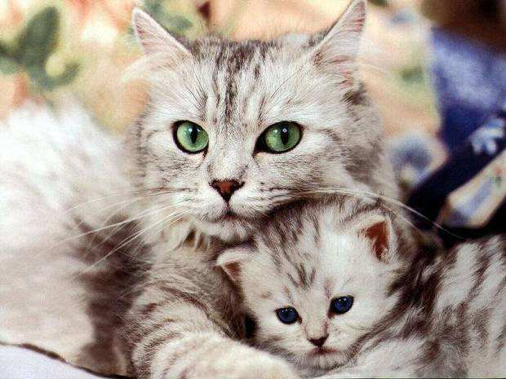
Котёнок возится с клубком:
То подползет к нему тайком,
То на клубок начнет кидаться,
Толкнет его, отпрыгнет вбок...
Hикак не может догадаться,
Что здесь не мышка, а клубок.
Агния Барто

